Slide 1

Праздник «Осень к нам пришла»
Муниципальное бюджетное дошкольное образовательное учреждение
Детский сад №81 «Мальвина»
Подготовила: Буранова Н.А

Slide 2

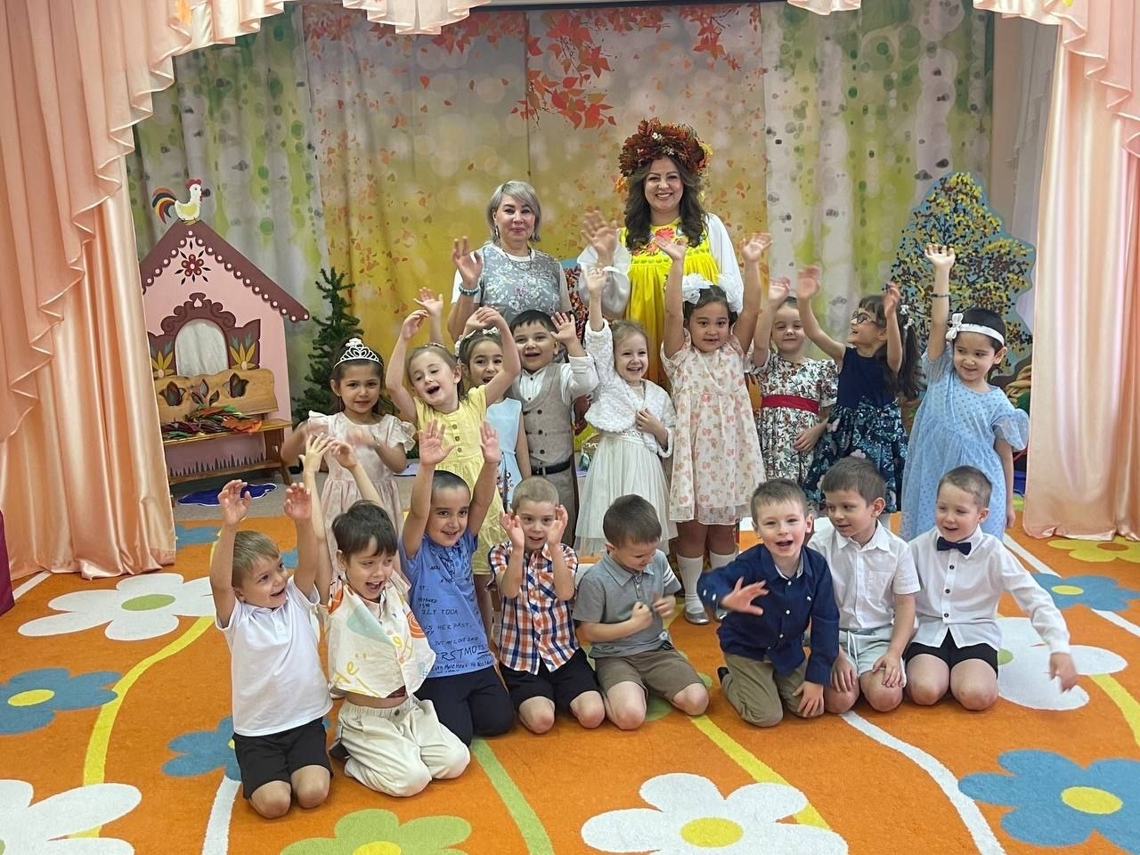
Тихо в комнату дождик стучится.
Осень вновь заглянула в мой дом, Словно яркая дивная птица
Машет мне своим пёстрым крылом.

Slide 3
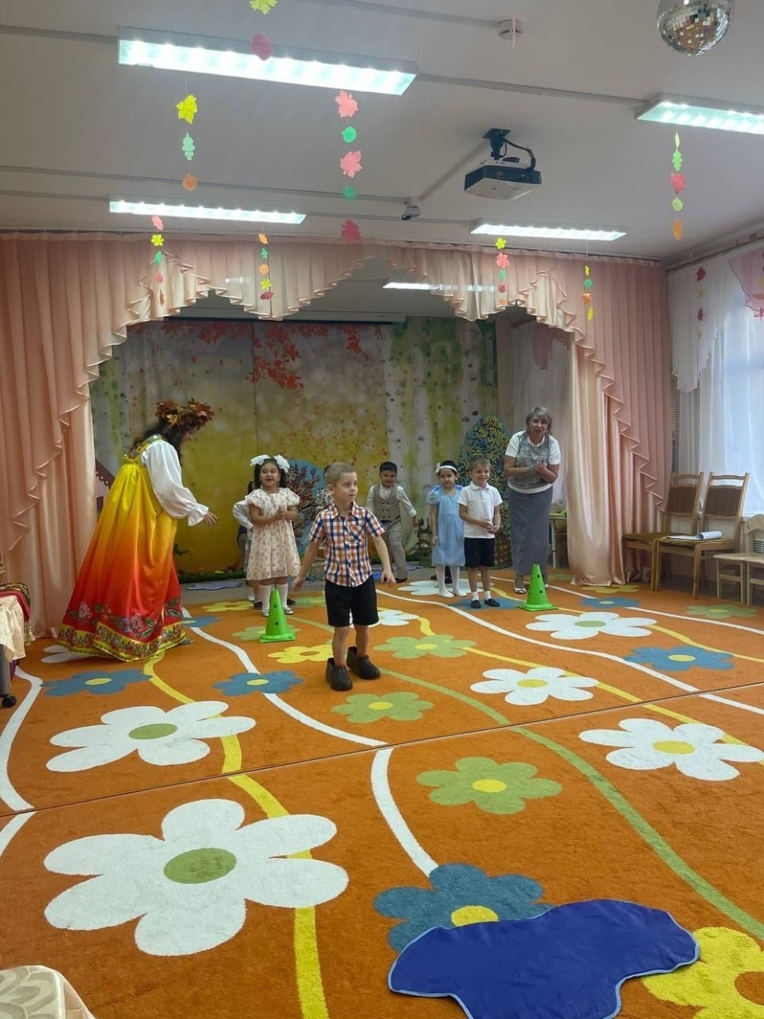
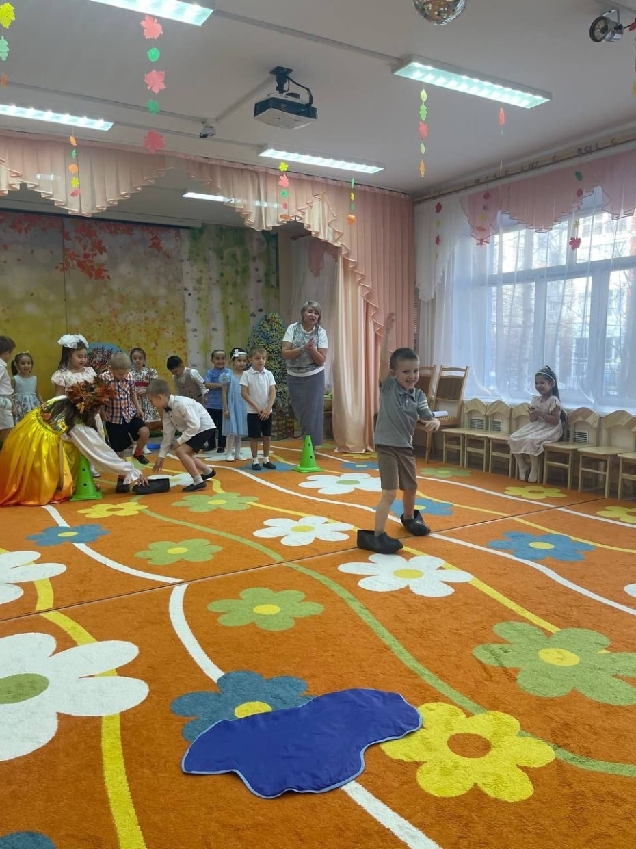
Там, за окнами, чудо–палитра,
Жёлто-красные краски горят.
Осень фокус проделала хитрый,
На деревья набросив наряд.

Slide 4
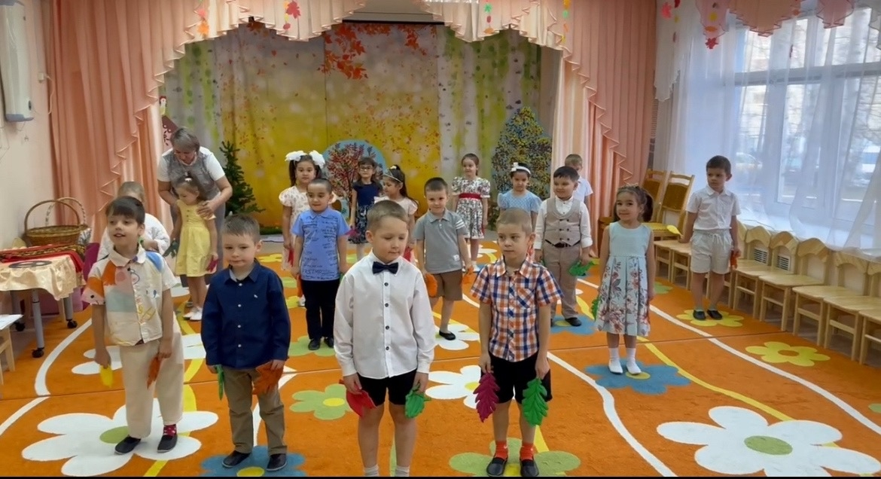
Клёны в платьях несказанно ярких,
На осинах наряд золотой,
И берёзы одеты по-царски,
Тополя - в сарафанах с каймой.

Slide 5
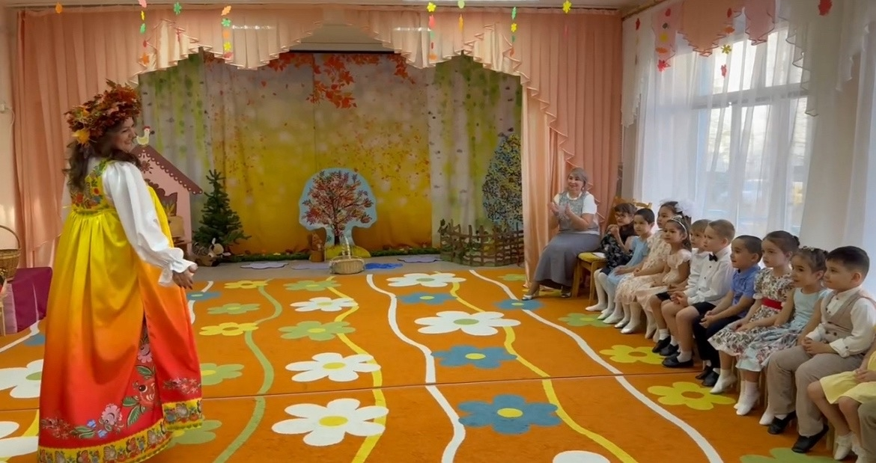
Дождик чистит одежду усердно,
Приводя целый мир в чистоту.
Всё сверкает у осени щедрой,
И душа обретает мечту.

